Slide 1

暗号化が果たしている役割は？
https://endotech.github.io/encrypt/
Notes:
AI によって生成されたコンテンツは間違っている可能性があります。 --- このプレゼンテーションでは、暗号化の基本概念から歴史的な重要性、そして現代社会におけるその応用に至るまでを探ります。エニグマの時代から現在のインターネットのセキュリティに至るまでの進化を見ていきましょう。

Slide 2

暗号化とは？
暗号化は、データを特定のルールに基づいて変換し、もとの意味が分からないようにする。
機密性と完全性を高める
Notes:
暗号化は、情報を特定のルールに従って変換し、権限のない者が理解できない形にする技術です。主な目的は、データの機密性と完全性を保つことです。暗号化の基本的な仕組みを理解することで、その重要性が明らかになります。

Slide 3



暗号化技術が発展した理由は？
ガイウス・ユリウス・カエサル
（シーザー）
シーザー暗号
ナチス・ドイツ
エニグマ
戦争によって発展した暗号技術
Notes:
暗号化の歴史は古く、シーザー暗号のような単純なものから始まりました。20世紀に入ると、エニグマのような複雑な暗号化機械が登場し、暗号化の技術は飛躍的に進化しました。これらの歴史的な文脈を理解することで、暗号化の重要性がより深まります。

Slide 4



情報社会で暗号化がとても重要
暗号化しないと...
ネット上
明日マルコデュパン集合で！！
明日マルコデュパン集合で！！
明日マルコデュパン集合で！！
そうか、ししし

Slide 5
情報社会で暗号化がとても重要
暗号化すると...
ネット上
1qi+1qeV07Ou07Ob07KD07O307OV07
Oh07OD2au21aC407GX34yx34yx
明日マルコデュパン集合で！！
明日マルコデュパン集合で！！
（復号化）
なんだこれは

Slide 6
公開鍵暗号方式
公開鍵で暗号化
秘密鍵で複合化

Slide 7
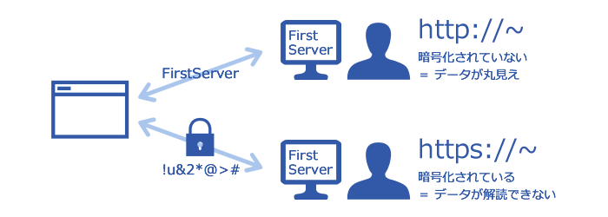
サイトが暗号化されているかどう見分ける？
Notes:
インターネット通信のセキュリティを確保するために、HTTPSが広く使用されています。これは、HTTP通信をSSL/TLSで暗号化する仕組みであり、ユーザーのデータを保護します。ウェブサイトにアクセスする際の安全性を高め、情報漏洩を防ぎます。

